Slide 1

软 件 工 程
主讲教师：樊文有
手机:13397119008
mapsuv@126.com
QQ: 4413363
中国地质大学（武汉）信工楼307

Slide 2


本课程的学习方法
理论与实验相结合
1. 认真听课，首先理解和掌握基本概念和理论，将知识内容进行条理化、层次化，通过实验来理解和体会。
2.积极参加课堂讨论和发言，自已动手，在老师指导下做好每一次实验。
3. 有重点地学习，掌握最基础和最常用的知识点和技能，了解如何“把有限的精力投入无限的编程中去”的思想 。
选择了软件工程师（程序员）职业，就选择了充满挑战和机会、辛苦又充满乐趣 、单调和富有成就感的职业。

Slide 3
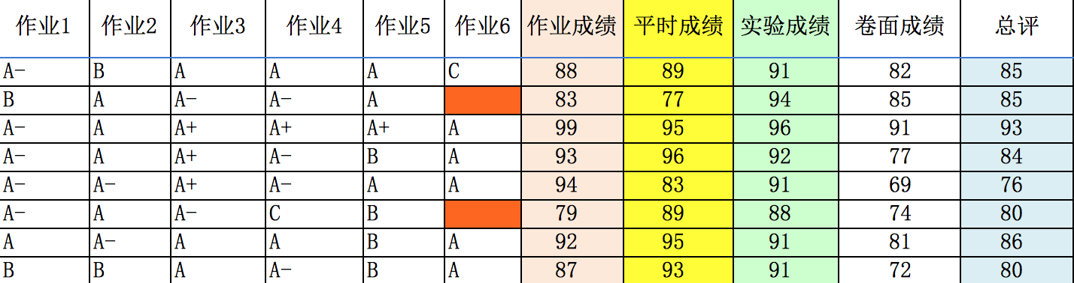
考核方式
平时成绩——以作业成绩（15%）、实验成绩（15%）听课出勤率（10%）、学习态度等记之。
期末考试成绩——一般是开卷、笔试，按100分制。
最终学期成绩 = 平时成绩40%＋期末考试成绩60%。

Slide 4
软件工程概论
在计算机技术日益发展的今天,软件已经无处不在, 工人生产、农民耕种、学生学习、军人练兵、商人经商，各行各业的人们都在借助于计算机软件进行学习和工作。开发高质量、高性能的计算机软件成为许多人、许多企业乃至许多国家的迫切需求。
软件工程就是为了研究软件本身而兴起的一门重要学科，它不仅要研究软件的开发方法、开发的周期特征，还要研究软件过程的质量控制、风险控制以及软件整体过程的管理与控制等。

Slide 5
软件工程概论
本章结构
1.1
软件工程基本概念
1.2
软件工程框架

Slide 6
1.1 软件工程
1.1.1 软件工程及其特征
1.1.2 软件工程的起源
1.1.3 软件工程的概念
1.1.4 软件工程内容

Slide 7

1.1 软件工程
1.1.1 软件及其特征
  计算机软件
  软件是指与计算机系统操作相关的各类程序、规程、规则以及任何与之有关的数据和文档资料。软件在计算机系统中和硬件相互依存，共同完成系统功能，具体说来，软件就是：
  (1) 在运行中能够提供所希望的功能和性能的所有指令的集和 (即程序)。
  (2) 使得程序能够适当地操作信息的数据结构。
  (3) 描述程序研制过程和操作的文档。

Slide 8
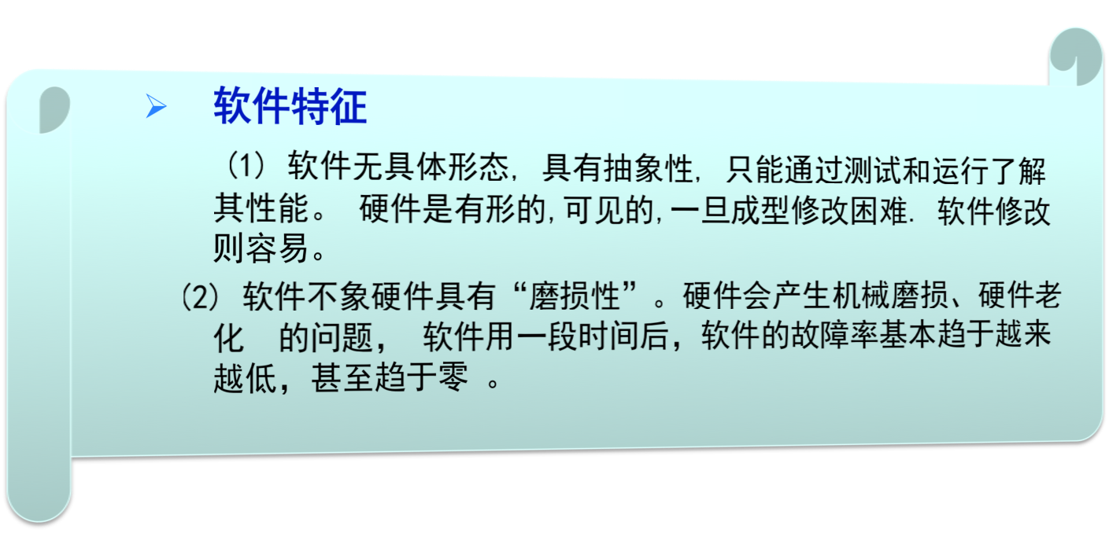
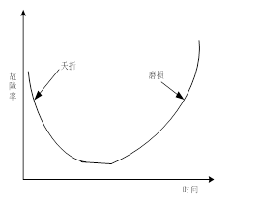
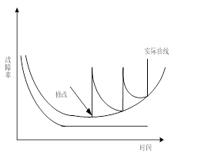
1.1 软件工程
1.1.1 软件及其特征
硬件故障随时间变化曲线 软件故障随时间变化曲线

Slide 9
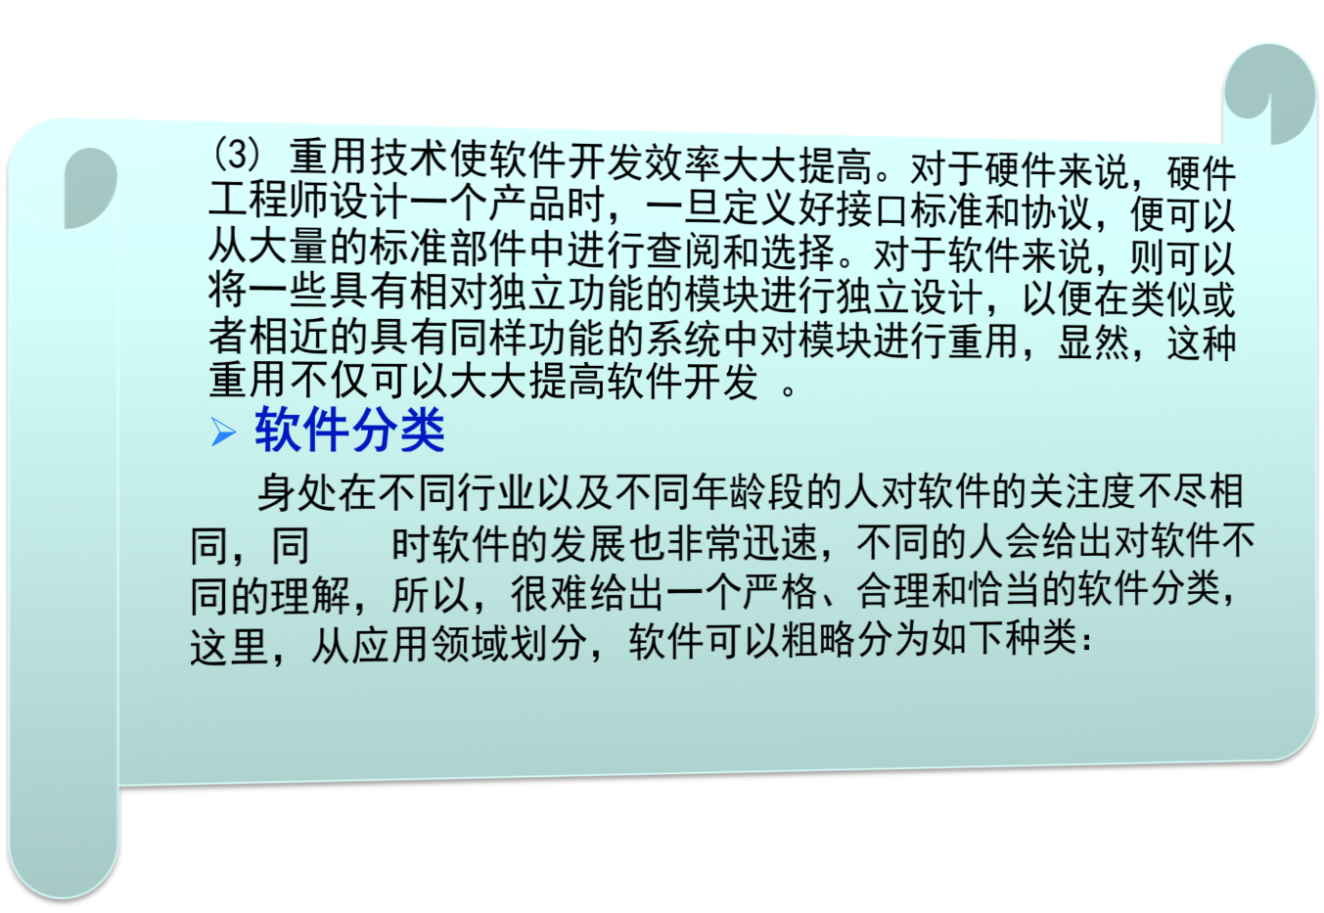
1.1 软件工程
1.1.1 软件及其特征

Slide 10
1.1 软件工程
1.1.1 软件及其特征
(1) 系统软件
(2) 应用软件
这是一组与计算机硬件紧
密相关的软件，可以使得计算
机的各个相关部件与相关软件
及数据能够协调工作。系统软
件不仅自身可以和硬件频繁交
互、资源共享，而且可以为其
他软件程序进行服务，可以提
供复杂的数据结构、多个外部
接口以及多用户支持。
应用软件一般指为某一特
定领域开发的服务于某一特定
行业的软件。日常生活中接触
最多的软件即为这类软件，如
商业、服务业类的数据库应用
软件；航空航天、汽车导航等
用的智能控制软件；用于室内、
外装潢设计、CAD制图等的计算
机辅助设计软件、办公自动化
系统、中文信息处理系统等。
应用软件多是定制产品，其应
用一般建立在系统软件之上。
Notes:
CTS = Common Type System（通用类型系统）。
CLS = Common Language Specification（通用语言规范）。

Slide 11
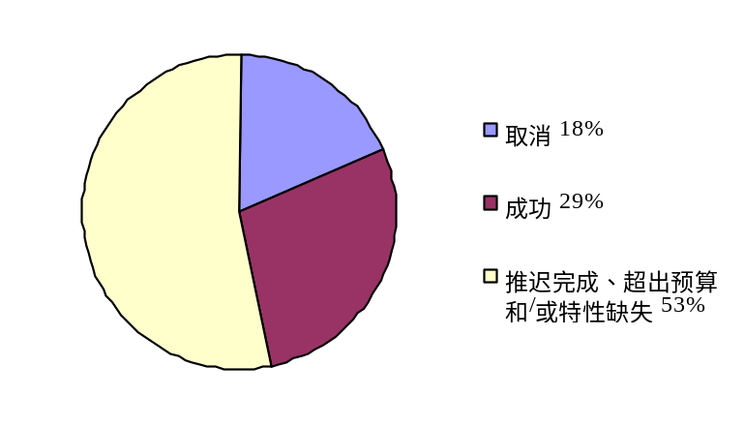
1.1 .NET平台介绍
1.1.2 软件工程的起源
软件成本却不断攀升，软件的开发效率低下，成品软件的维护困难，这些造成了大量人力、物力的浪费，从而导致软件行业停滞不前，软件危机产生。具体体现为：
  (1)历史原因
人们更乐意相信软件神话，认为软件需求虽在不断变化，但这些变化不足为奇，因为灵活的软件设计是足以应付的。 于是导致软件延期交付、超出预算以及提交时依然存在错误。2004年的软件统计图：
存在错误的软件交付到用户手中也给用户造成了巨大的损失，严重的会给人们的生活带来巨大的影响和灾难。例如：1991年的海湾战争中，一枚飞毛腿导弹穿越了爱国者导弹防御系统，击中了沙特阿拉伯达兰市附近的一个兵营，造成了28位美国人死亡，98人受伤。这正是因为爱国者导弹的软件中存在一个累计计时法算法错误所致。
Notes:
此幻灯片上的图例重述了我们在前一个幻灯片中所讲述的内容。
PE：PE文件被称为可移植的执行体是Portable Execute的全称，常见的EXE、DLL、OCX、SYS、COM都是PE文件，PE文件是微软Windows操作系统上的程序文件（可能是间接被执行，如DLL），即程序集。
特定于语言的编译器将 .NET 源代码编译为 MSIL 和元数据（元数据是一种二进制信息，用来存储公共语言环境中的可执行文件），再由 CLR 转换成机器码。然后操作系统执行此机器码。由此可以看出，.NET 程序实际上被编译了两次。由于 IL 与机器码非常接近，因此，第二次编译（从 IL 到机器码）的速度比较快。

Slide 12
1.1 软件工程
1.1.2 软件工程的起源
  （2） 经济方面
新的软件技术的使用是一把双刃剑，需要考虑周全。
① 一项新的编程技术的引进虽然能够促进软件开发速度，提高软件编程效率，
但是不能不考虑引进新编程技术需要付出的代价。
② 用新的编程语言开发的软件虽然节省了大量的编程时间，但是用新的编程
语言实现的软件维护却并不轻松。

Slide 13
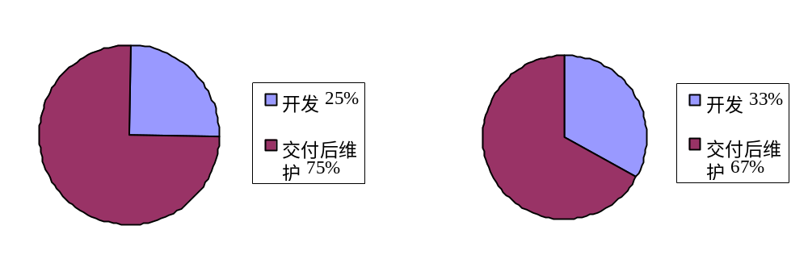
1.1 软件工程
1.1.2 软件工程的起源
  （3）维护方面
软件维护之所以变得越来越困难，主要仍然取决于人们对软件维护的认
识必须清楚：
①软件交付给用户后，维护工作才刚刚开始。
②软件能否很好地得到维护，一要有相应的经费支持，二要有完善的文
档 资料可供参阅。
③占据软件生命周期最长的软件维护阶段，同样也被许多开发和管理人
员忽视的是维护阶段的费用预算。
(a) 1992～1998年间 (b) 1976～1981年间

Slide 14


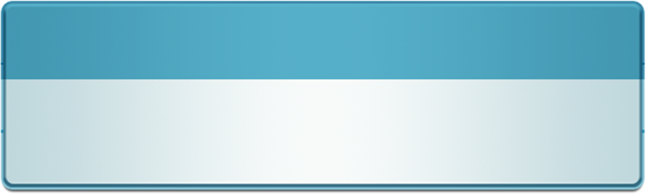


1.1 软件工程
1.1.2 软件工程的起源
综上
（1） 软件危机的历史已经很长，且蔓延趋势明显；
（2）软件维护是软件生命周期中最长的阶段，如果维护阶段没有保障，便没有用户愿意开发并使用软件，因为对客户那就等于作茧自缚；
（3）经济效益是软件开发人员和企业的命脉，天下没有免费的午餐，没有效益就没有人愿意开发软件。
结论
因此，为了促进软件产业的健康发展，必须有一套科学与合理的软件管理和技术手段来保障软件项目的顺利实施，保障软件客户的最大权益，使得软件更好地服务于社会。 于是，1968年在当时的联邦德国召开的国际会议上，人们提出了软件工程这一概念，意在运用工程学的基本原理和方法来组织和管理软件的开发和生产。

Slide 15
1.1 软件工程
1.1.3 软件工程的概念
  自1968年提出“软件工程”这一术语以来，软件工程的概念和内涵得到了软件界专家的不断丰富和完善，经过长时期的探索和研究，形成了软件工程的核心内容，一些经典性的结论如下：
    P. Wegner和B. Boehm认为，软件工程可以定义为将科学知识运用在设计和构造计算机程序，以及开发、运行和维护这些程序所要求的有关文档。
    Fritz Bauer在北大西洋公约组织会议上给出的定义为：“软件工程是为了经济地获得可靠的和能在实际机器上高效运行的软件而确立和使用的健全的工程原理和方法。”
    IEEE【IEEE83】给出的软件工程的定义是“软件工程是开发、运行、维护和修复软件的系统方法。”
    IEEE【IEEE93】给出的一个更加综合的软件工程的定义是“将系统化的、规范的、可度量的方法应用于软件的开发、运行和维护的过程，即将工程化应用于软件中。”

Slide 16
1.1 软件工程
1.1.4 软件工程的内容
从理论上，软件工程研究的内容有程序正确性证明理论、软件可靠性理论、软件成本估算模型、软件开发模型以及模块划分原理等；从技术角度，软件工程研究软件开发方法学、软件工具和软件开发环境等，具体说明如下：
（1）软件需求
研究软件需求的获取方法。
（2）软件设计
软件模型的总体设计等。
（3）软件构建
软件的实现方法，包括编码规范，语言选择。
（4）软件测试
如何使得软件的性能更加符合需求。提高质量的方法。

Slide 17
1.1 软件工程
1.1.4 软件工程的内容
（5）软件维护
软件维护的方法与管理。
（6）软件配置管理
对软件过程进行全方位的监控。
（7）软件工程管理
使得软件管理活动更加具体化、系统化和流程化，并能够量化 。
（8）软件工程过程
软件工程过程中技术与管理的融合
（9）软件工程工具和方法
提供高效的计算机辅助设计工具，同时减少软件开发人员的工作强度。
（10）软件质量
研究软件质量保证的体系理论和方法，软件质量的度量理论和方法等内容。
LOGO

Slide 18
1.2 软件工程框架
软件工程的框架可概括为软件工程的目标、软件工程的过程以及
软件工程的实现原则。其中，目标定义了软件工程进行的最终的，
即建立高可靠性的软件；而为了软件工程的顺利实施，软件过程须
在严格的控制和管理下进行；而软件工程的实现原则要求软件工不
仅要科学实施、科学设计、科学施工，同样也必须遵守软件性质所
定义的过程准则。

Slide 19
1.2 软件工程框架
1.2.1 软件工程的目标和原则
  软件工程的目标就是在给定成本、进度的前提下，利用正确的理论和科学的方法研制、开发和生产出具有有效性、可靠性、可理性、可维护性、可重用性、可适应性、可移植性、可追踪性和可互操性的高质量满足用户需求的软件产品。
LOGO

Slide 20
1.2 软件工程框架
1.2.1 软件工程的目标和原则
为了实现软件工程的目标，需要做到：
1
2
3
要想实现软件工程的目标，必须有一套成熟的软件开发过程模型，从工程的组织、管理和实施等多个方面进行精心组织、合理调配、协同工作。
利用现代化的辅助设计工具，不仅可以大大减轻开发人员的工作强度，而且可以使得软件开发更加容易、软件过程的管理更加方便。同时生产的软件质量也更加可靠。
软件工程过程中的管理不同于一般工程项目的管理，必须通过一定的项目管理工具、配置管理工具和管理计划来保证软件项目的顺利实施，以获取高质量的软件。
LOGO
利用工程化的思想
进行软件的开发和、
维护
充分利用计算机辅
助开发和设计工具
利用现代化的手段
进行软件过程的管
理

Slide 21
1.2 软件工程框架
1.2.1 软件工程的目标和原则
软件工程的实现原则
软件工程领域的著名学者Barry W.Boehm综合诸多学者的意见提出了七条软件工程基本准则，这些准则之间相互独立，从完备角度看，它们的组合是缺一不可的最小集合，人们提出的其他准则都可以由这几个准则的组合而得到，可以将它们具体概括如下：
（1） 用分阶段的生命周期计划严格管理
即在不同的软件生命周制定不同的管理和实现计划。
（2）坚持进行阶段评审
不能等到软件完成后再谈软件质量保证，必须在软件过程的不同阶段进行错 误识别和改正，主要理由是：软件中存在的错误大部分是在软件进行编码之前完成的。错误发现的越晚，付出的代价越高。

Slide 22
1.2 软件工程框架
1.2.1 软件工程的目标和原则
（3） 实行严格的产品控制
保持产品的变更控制；保持产品的一致性检查。
（4）采用现代程序设计技术
如以追求高可靠性的软件项目，在选择程序设计技术方面还是要谨慎考虑。
（5）结果清晰并应该能够被审查
软件产品的特殊性，使得必须根据软件的功能性能等总体目标，清楚标识阶段性成果的检查标志，使得完成的内容清晰可见。
（6）开发小组的人员应该少而精
选择技术精而且道德品质好的人员进行软件开发小组配置。

Slide 23
1.2 软件工程框架
1.2.2 软件工程过程
软件工程的目的是生产高质量的软件，而进行生产则需要遵循一定的步骤，这个步骤的完整线路图就是软件工程过程。软件工程过程就是一个迭代学习的过程，而且过程的输出结果，即软件，是在这个过程进行中收集、精练和组织的知识的具体化。在迭代学习过程中，如果不考虑项目的复杂性以及规模特征，软件工程过程一般可以分为三个阶段，每个不同阶段分别完成项目工程的不同任务。

Slide 24

1.2 软件工程框架
1.2.2 软件工程过程
软件工程定义阶段
软件工程“如何做”阶段
应对“变化”进行处理阶段
在该阶段的主要任务
是明确“做什么”。即在
软件定义过程中，要明确
软件要处理哪些信息，需
要产生什么样的输出效果，
系统要完成哪些功能，又
有哪些性能需求和约束条
件等。
这个阶段要解决第一阶段
定义的问题，即如何进行输入
信息的处理以产生需要的输出
信息，用哪些手段和方法实现
项目的功能和性能，对输出结
果如何测试其正确性，项目的
具体细节如编码标准、测试手
段与方法如何实现等，从软件
生命周期的过程考虑，该阶段
包括软件的概要设计和详细设
计阶段、系统编码与集成，软
件测试阶段。
所谓变化一般是指
软件外部环境的变化、客
户当前需求的变化以及软
件使用过程中出现的一些
错误等，任何一个软件项
目都可能要有这些具体的
变化，如果说在第一个阶
段已经做好了应对这些变
化的详细安排，那么这个
阶段则主要是如何解决这
些变化，软件生命周期的
系统维护阶段的工作则是
第三阶段工作的具体体现。
www.1ppt.com

Slide 25
软件工程概论
本章首先描述了软件的具体定义，给出了软件不同于
硬件的具体特征。软件的这些特征表明，软件是一种逻辑
产品，不同于其他有形的物理部件，所以软件具有一些如
非磨损等独特特性，其工程实现过程也有别于硬件的生产
过程。
其次，本章分析了软件危机产生的根源，从历史方
面、经济方面和软件维护方面给出了软件危机的不同种类，
这些不同种类的软件危机已经严重影响了软件产业的发展，
最后，本章结合软件工程的研究内容，引出了软件
工程实施的最终目标，即为了生产高质量的、符合用户需
求的软件产品，并从软件工程实现的基本准则方面进行了
解释。
小 结

Slide 26
Thank You !

